Slide 1
Welkom
Informatiebijeenkomst actualisatie energiebesparingsplicht en Erkende maatregelenlijsten (EML)
21 april 2026

Slide 2
Programma
1
Welkom
2
Beleid energiebesparingsplicht
Ministerie van EZK
3
Algemene wijzigingen aan de EML
Rijksdienst voor Ondernemend Nederland
4
Rapportageloket informatieplicht
Rijksdienst voor Ondernemend Nederland
5
EML Faciliteiten en Processen
KWA Bedrijfsadviseurs
6
EML Gebouwen
DWA

Slide 3
Welkom

Slide 4
Beleid energiebesparingsplicht
2
Katerina Golodyaeva
Ministerie van EZK

Slide 5
Algemene wijzigingen aan de EML
3
Maarten de Wit
RVO

Slide 6
Inhoud
Proces van actualisatie
Compactere lijst
Energieprijzen
Wijzigingen
Indeling van de categorieën
Tijdspad

Slide 7
1. Proces van actualisatie (1)
RVO coördineert de actualisatie in opdracht van EZK
De inhoudelijke werkzaamheden worden uitgevoerd door twee adviesbureaus: KWA – faciliteiten en processen DWA/Arcadis – gebouwen
De actualisatie wordt afgestemd met belanghebbenden via een klankbordgroep waaraan omgevingsdiensten, brancheorganisaties, Informatiepunt Leefomgeving, EZK en RVO deelnemen

Slide 8
1. Proces van actualisatie (2)
Startlijst met aanvullingen vanuit de markt en de adviesbureaus (totaal ruim 400 maatregelen)
Actualiseren investeringskosten, evalueren van besparingsberekeningen en opstellen nieuwe berekeningen, teksten herschrijven naar B1-taalniveau
Onderbouwing afgevallen maatregelen
Doorrekenen van de terugverdientijd in het register

Slide 9
2. Compactere lijst (1)
Natuurlijk moment maatregelen komen niet terug (36 op de huidige EML) Alle maatregelen op de nieuwe EML zijn dus direct uitvoerbaar
Samenvoeging van verlichtingsmaatregelen Van 18 naar 2 maatregelen

Slide 10
2. Compactere lijst (2)
Maatregelen waarbij >90% ‘niet van toepassing’ is gerapporteerd (als de betreffende categorie wél geselecteerd is) (7 op de huidige EML) FB4 Vervang stoom als middel voor ruimteverwarming FH4 Plaats een glijbaanafsluiter PD3 Regel het luchtafzuigdebiet bij droog- en moffelovens PE5 Pas een elektrische verwarmingsmantel toe voor IBC-containers PE6 Gebruik het warme en koude water uit de sterilisatiecyclus PE7 Gebruik de restwarmte uit het blancheerproces PE8 Gebruik de warmte van folieblazen nuttig
Het totaal aantal maatregelen daalt van 149 naar ongeveer 100

Slide 11
3. Energieprijzen (1)
TNO heeft in januari 2026 de energieprijzen voor de energiebesparingsplicht geactualiseerd De marginale gas- en elektriciteitsprijzen omvatten alleen de componenten die per kWh of m³ afgerekend worden De groothandelsprijzen voor de periode 2027 t/m 2033 zijn gebaseerd op de futureprijzen

Slide 12
3. Energieprijzen (2)
Bijmengverplichting groen gas en ETS2 zorgen voor een verhoging van de gasprijs met € 0,06 en € 0,13 per m³ respectievelijk
Groothandelsprijzen > 10 mln m3 sterk afgenomen, relevant i.v.m. verplaatsing mba’s naar informatieplicht
Terugleververgoeding is na afschaffen saldering minimaal 50% van het kale leveringstarief
Rente voor kosten van financiering is 5,3%

Slide 13
3. Energieprijzen (3)
Aardgas
0 – 170.000 m³: van € 1,16 naar € 1,09
170.000 – 1 mln m³: van € 0,83 naar € 0,80
1 mln – 10 mln m³: van € 0,72 naar € 0,66
> 10 mln m³: van € 0,62 naar € 0,28
Elektriciteit
50.000 – 10 mln kWh van € 0,21 naar € 0,15
Terugleververgoeding van € 0,127 naar € 0,040

Slide 14
3. Energieprijzen (4)
Glastuinbouw
Gezien voorgenomen compensatie blijven kosten voor de bijmengverplichting groen gas en voor ETS2 buiten beschouwing
Onderscheid tussen tarieven voor glastuinders met WKK en zonder WKK
Alle tarieven worden gedeeld bij de aanstaande internetconsultatie

Slide 15
4. Wijzigingen (1)
Afgevallen (terugverdientijd > 7 jaar) (1):
Pas een omgekeerde osmose (RO)-installatie toe
Pas een frequentieregelaar toe om het circulatievoud te regelen bij gekoelde opslag
Plaats een tijdklok samen met een daglichtregeling als de verlichting op vaste tijden moet branden terwijl het donker is (terreinverlichting)
Plaats een bewegingssensor op plaatsen waar de lampen niet altijd aan hoeven te zijn (terreinverlichting)
Dek het zwembad af met zwembadafdekking buiten de openingstijden
Win warmte terug uit het spoelwater door gebruik te maken van een spoelwaterbuffer

Slide 16
4. Wijzigingen (2)
Afgevallen (terugverdientijd > 7 jaar) (2):
Neem een laagbelaste Uninterrupted Power Supply (UPS) uit bedrijf
Breng een scheiding aan tussen de koude aanvoerlucht en de warme afvoerlucht in de datazaal
Plaats zonnepanelen op het dak
Pas infrarooddrogers toe als droogsysteem voor spotreparaties
Pas een hoogfrequente HR-lader toe voor het opladen van tractiebatterijen

Slide 17
4. Wijzigingen (3)
Toegevoegd:
Pas een regeling toe op een bestaand luchtgordijn
Pas een deurdranger of automatische schuifdeur toe
Plaats decentrale boilers in plaats van een warm tapwater circulatieleiding
Pas een enthalpiewisselaar toe in de luchtbehandelingskast van bevochtigde ruimtes
Vervang elektrische terrasverwarming door elektrische verwarmde zitkussens
Plaats bewegingssensoren op terrasverwarmers
Pas adiabatische voorkoeling toe in datacenters
Pas een kalverdekje toe

Slide 18
5. Indeling van de categorieën (1)
Perslucht | FA |  | Perslucht | FA
Stoom | FB |  | Aandrijvingen | FB
Aandrijvingen | FC |  | Koelmeubelen | FC
Productkoeling | FD |  | Productkoeling | FD
Grootkeukenapparatuur | FE |  | Grootkeukenapparatuur | FE
Ovens | FF |  | Terreinverlichting | FF
Terreinverlichting | FG |  | Zwembad | FG
Zwembad | FH |  | Terasverwarming | FH
Serverruimte | FI
Roltrap | FJ
Zonnepanelen | FK

Slide 19
5. Indeling van de categorieën (2)
Natlakspuitcabines | PA |  | Procesapparatuur | PA
Drogen | PB |  | Drogen | PB
Procesbaden | PC |  | Stoom | PC
Procesapparatuur | PD |  | Ovens | PD
Proceswarmte | PE |  | Verwarmde processen | PE
Proceskoeling | PF |  | Gekoelde processen | PF
Veehouderijen | PG |  | Natlakspuitcabines | PG
Datacentrum | PH |  | Datacentrum | PH
Glastuinbouw | PT |  | Veehouderijen | PI
 |  |  | Glastuinbouw | PT

Slide 20
5. Indeling van de categorieën (3)
Energiebeheersysteem | GA |  | Energiebeheertechnieken | GA
Isolatie van de schil | GB |  | Isolatie van de schil | GB
Ruimteverwarming | GC |  | Ruimteverwarming | GC
Ruimteventilatie | GD |  | Ruimteventilatie | GD
Warm tapwater | GE |  | Warm tapwater | GE
Binnenverlichting | GF |  | Verlichting | GF
Buitenverlichting | GG |  | Ruimtebevochtiging | GL
Zonnepanelen | GH

Slide 21
6. Tijdspad
Begin mei stuurt RVO de concept EML naar EZK Daarna internetconsultatie Publicatie in december

Slide 22
Rapportageloket informatieplicht
4
Frerik van de Pas
RVO

Slide 23
Eén omgeving voor vier plichten
Informatie-, onderzoeks-, EED-audit- en EBS-plicht
eLoket
Een ‘register’ waar de informatie over alle locaties voor alle plichten ingevuld wordt
Eén formulier waarin deze informatie ‘vrijgegeven’ wordt
Evt per locatie en per plicht

Slide 24
Energiebesparingsregister
Geen XML-uploadfunctionaliteit meer
Huidige Excel hulpbestand wordt in eLoket gebouwd
Locaties en gegevens antwoorden uit de ronde van 2023 zijn in te zien en worden waar relevant vooringevuld voor de nieuwe rapportage
op KvK-nummer
Indieners kunnen intermediairs in het register machtigen
hiervoor is een eHerkenningsmiddel nodig
Dit kan per plicht
Verplichte bijlagen worden in het register opgeslagen
Controle op volledigheid per plicht wordt in het register gedaan

Slide 25
Pauze

Slide 26
EML Faciliteiten en Processen
5
Bas Oldenhof, Marcel van den Bovenkamp
KWA Bedrijfsadviseurs

Slide 27


Inhoud
Korte introductie KWA
Projectteam
Wat is er getoetst?
Proces van uitwerken
Het resultaat
Nieuwe maatregelen
Projectleaflet
Drie voorbeelden

Slide 28







Adviesbureau voor Nederlandse bedrijven & instellingen
Strategisch advies
Pragmatische oplossingen
Van complexe wet- en regelgeving
naar een koersvast route richting 2050.
Direct grip op audits, risico’s en compliance. Met Makeonline aantoonbaar geborgd.
Milieu en omgeving
KAM-Management
Arbo en
veiligheid
Energie- en procestechniek
Makeonline.nl is onze digitale oplossing om grip te houden op wet- en regelgeving.
kwa.nl

Slide 29
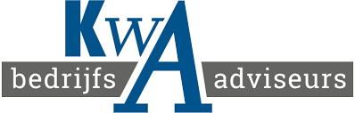
Projectteam
Projectleiding: Bas Oldenhof & Klaas de Jong
Stuurgroep:
Projectleiding
Kwaliteitscontrole: Marcel van den Bovenkamp
Inhoudelijke experts: Fons Heuven en Bart Simons
Werkgroep:
Bestaande uit 9 adviseurs met verschillende specialismen

Slide 30
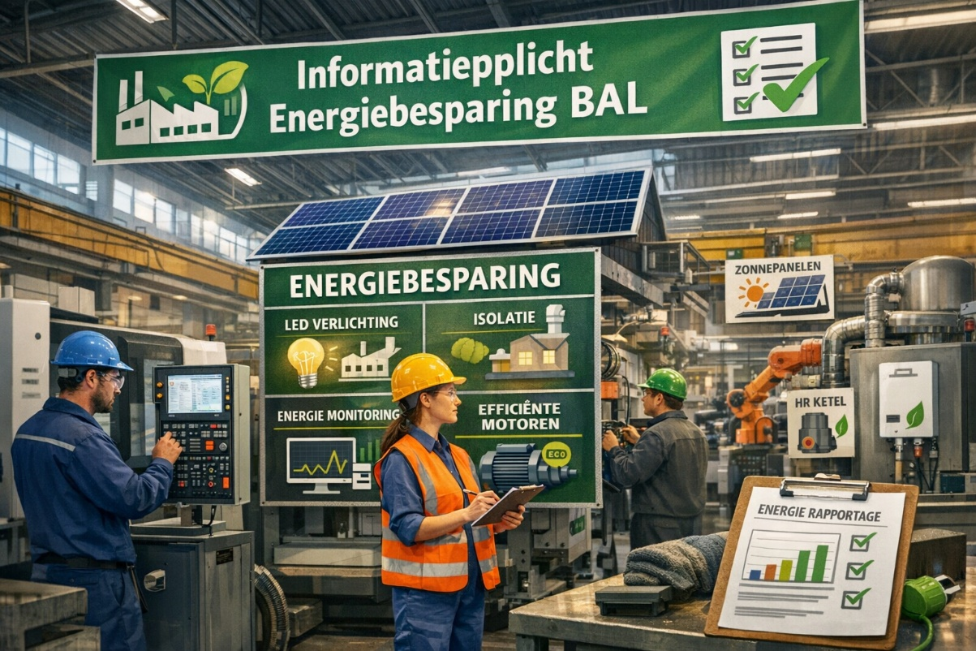
Wat is getoetst?
Huidige maatregelen
EML faciliteiten en processen 2023 (102)
EML Glastuinbouw 2023 (7)
Uitwerken extra maatregelen
Bestaand (92)
Nieuw (23)
Aangedragen door OD’s (8)
Aangedragen door KWA (1)
Totaal 234 maatregelen getoetst

Slide 31
Proces van uitwerken
KWA
RVO
Klankbordgroep
Leaflet aanmaken
Maatregel uitwerken specialist
Kwaliteitscontrole
Maatregel in register
Aanpassingen
Invoer register

Slide 32
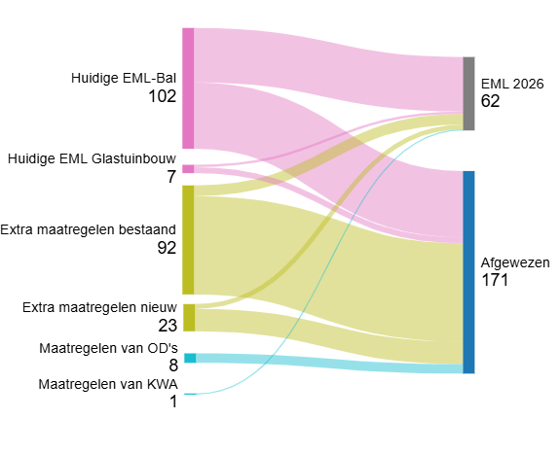
Huidige status
Redenen afvallen maatregelen
Natuurlijk moment maatregelen
90% niet van toepassing zijn of uitgevoerd zijn
Samenvoegen maatregelen
Maatregel niet voor doelgroep
Terugverdientijd te hoog

Slide 33
Nieuwe maatregelen (huidige status)

Slide 34
Waarom standaard projectleaflet?
Consistentie
Transparantie
Besparing en investering in één document
Overeenkomsten tussen wettelijke teksten, uitgangspunten en investeringen vastgelegd

Slide 35
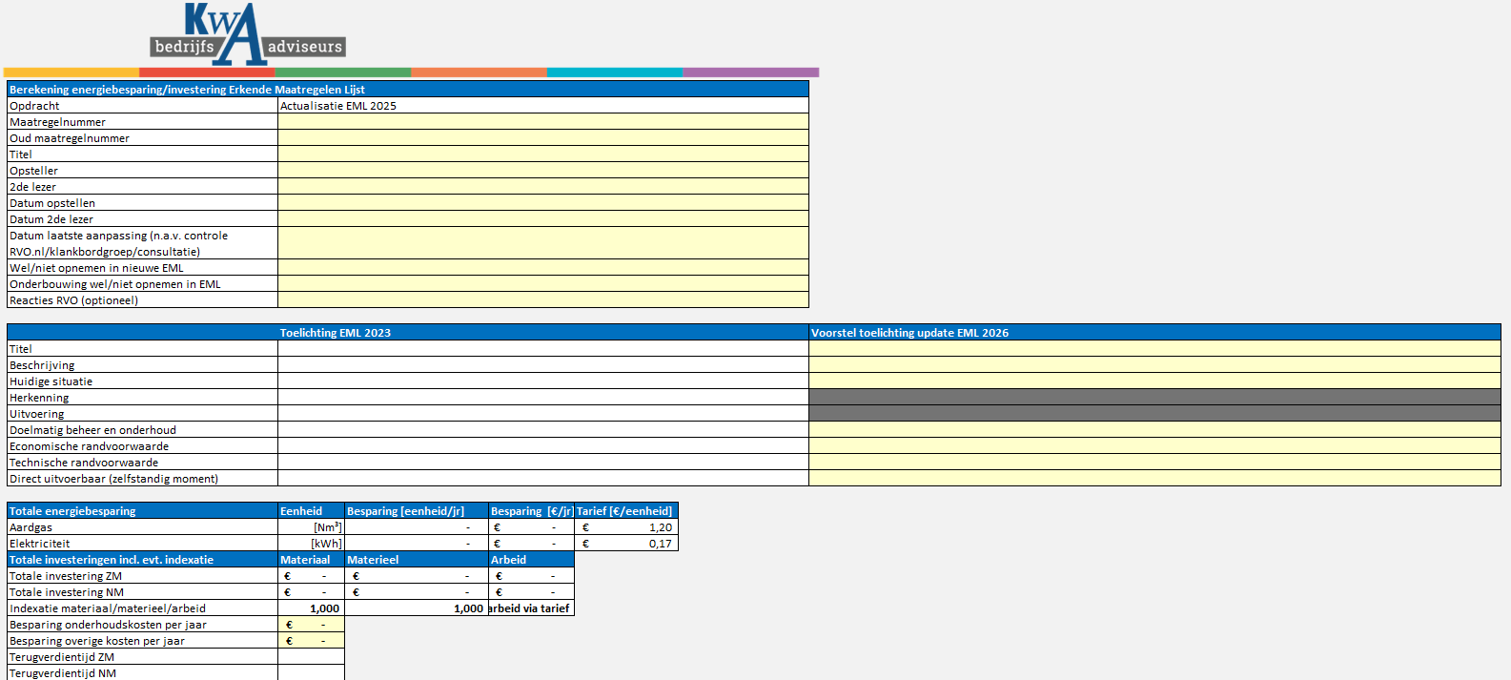
Proces van uitwerken
Algemene info
B1 teksten
Samenvatting

Slide 36
Proces van uitwerken
Energiekosten
Verificatie

Slide 37
Proces van uitwerken
Investeringskosten
Vermeden kosten

Slide 38
3 Voorbeelden
Perslucht
Aandrijvingen
Stoom

Slide 39
Opmerkingen vooraf
Meerdere variabelen beïnvloeden de terugverdientijd:
Vermogen
Draaiuren
Soms arbitrair, maar in overleg met RVO.nl
Eenvoud boven complexiteit
Gericht op bepalen mate van rendabiliteit
Bepalen welke condities leiden tot een terugverdientijd van 7 jaar

Slide 40
Persluchtmaatregelen
Persluchtbuffer
Afsluiter met tijdsschakeling
Flow-drukregelaar
Aanzuigen (koude buitenlucht)
Zuinige blaaspistolen
Elektrische handgereedschappen i.p.v. pneumatische
Gebruik van blower voor schoonblazen i.p.v. perslucht
Elektrische regelklepbediening i.p.v. perslucht

Slide 41
Perslucht -> aanzuigen buitenlucht
Luchtkanaal plaatsen
12 kW compressor
2.500 vollasturen/600 deellasturen
Circa 0,35% energiebesparing per graad temperatuur verlaging
Temperatuur verlaging van 10 graden Celsius
Investering inclusief arbeid ca. € 1.400,--
Berekende besparing:
1.200 kWh op referentieverbruik van 35.000 kWh
Maatregel is rendabel

Slide 42
Aandrijvingen maatregelen
Toepassen frequentieregeling
Alternatieve maatregel: magneetkoppelingen
Vervangen motoren door efficiëntere

Slide 43
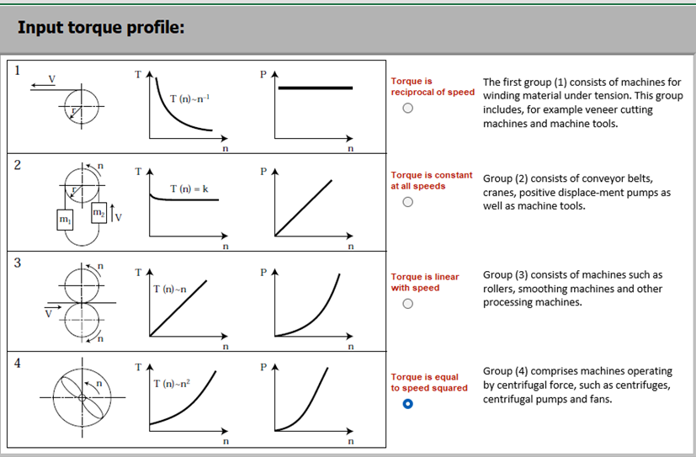
Frequentieregelingen
Frequentieregeling op:
Machines
Pompen
Compressoren -> gesplitst:
Persluchtcompressoren
Koelcompressoren
Ventilatoren

Slide 44

Frequentieregelingen
Frequentieregeling
Kosten volgens DACE Price Booklet ed. 37
All-in cost for Variable Frequency Drives
Schaalt met vermogen
Deels ontsparing door toepassen freq. regeling

Slide 45
Stoom maatregelen
Verlaag stoomdruk
Toepassen economiser
Toepassen rookgascondensor
Vervang stoom voor ruimteverwarming
Isoleer ongeïsoleerde delen stoomketel
Isoleer stoomleidingen en –appendages
Pas omgekeerde osmose toe
Warmtewisseling uitgang heetwaterproces met suppletie

Slide 46
Voorbeeld: maatregel niet voor doelgroep
Stel: besparingsmaatregel voor stoom
Stoomketel 1,5 t/hr
1.500 vollasturen
2.500 MJ/t vormingsenthalpie
31,65 MJ/Nm³
1,5 t/hr * 1.500 hr * 2.500 MJ/ton / 31,65 Nm³/MJ = 177.725 Nm³
Conclusie:
> 170.000 Nm³ aardgas
Onderzoeksplichtig
dus niet informatieplichtig EML-Bal

Slide 47
Ketelhuismodel
Stoomketel:
capaciteit 600 kg/h
7 bar(g)
2.400 vollasturen
Uitgangspunten:
lagedruk ontgasser: 105°C
rookgastemperatuur uit de stoomketel 210°C
economiser, uitgaande rookgastemperatuur 130°C
% retour condensaat (varieert met maatregel)
10% spui
luchtovermaat verbranding n=1,15 (3% O₂)

Slide 48
Ketelhuismodel
Bron: KWA

Slide 49
Stoommaatregel –> toepassen economiser
Kosten economiser:
16 kW
22 m²
Prijs van € 675,-- per m² volgens DACE
Aanpassing schoorsteen conform schatting KWA (€ 1.500,--)
Aanpassing modulerende voedingswaterklap conform schatting KWA (€ 2.000,--)
All-in kosten incl. arbeid: € 25.000,--
Besparing is 4.630 Nm³ op een referentieverbruik van 117.000 Nm³
Conclusie:
terugverdientijd is 5 jaar
maatregel is rendabel

Slide 50
EML Gebouwen
6
Jan-Peter Pols
DWA

Slide 51


Uitvoering
Ons team
Projectleider: Jan-Peter Pols
Medewerkers: Dick van ‘t Slot (energie)
Stefan Hulsbosch (energie)
Marjan Peppelman (investeringen)
Kris Wijnands (teksten)
Jos Lenselink (glastuinbouw maatregelen)

Slide 52
Opsomming maatregelen
Bestaande geactualiseerd
Nieuwe toegevoegd
Samengesteld
Notes:
Reden samenvoegen
Reden afvallen noemen, investering hoger

Slide 53
Proces
Vaststellen van maatregellijst (bestaand, nieuw en samengesteld)
Bepalingsmethode investeringskosten
Bepalingsmethode energiebesparing
Beoordelen van terugverdientijd en randvoorwaarden
Actualisatie teksten
Actualiseren beeldmateriaal

Slide 54
Bepalingsmethode Investeringskosten
Kostenkentallen
Kosten van bestaande maatregelen opnieuw bepaald
Nieuwe potentiële maatregelen toegevoegd
Aansluiting op RVO-kostenkentallen voor utiliteitsbouw
Actualisatie mogelijk op basis van BDB-kostendatabase
Methodische uitgangspunten
Gedetailleerde calculatie voor zelfstandig en natuurlijk vervangmoment
Kosten opgesplitst naar materiaal, arbeid en materieel
Inclusief onderhoudskosten
Generieke kentallen op landelijke gemiddelden (geen regionale differentiatie)
Conjuncturele marktinvloeden niet meegenomen

Slide 55
Bepalingsmethode Energiebesparing
Energiebesparing
Waar mogelijk met energieprestatiemethodiek: NTA 8800
Aanvullend handberekening op basis van NTA 8800 resultaten
Maatregel specifieke berekeningen
Beschouwing
Veelal op gebouwniveau (voor verschillende gebruiksfuncties)
Gebruik van referentiegebouwen
Gekeken naar gas- en elektriciteitsverbruik soms besparing op gas maar extra elektriciteit
Bij aantal maatregelen per stuk:
Ventilatoren
Verlichting: lichtbron, armatuur, regeling

Slide 56
Actualisatie Teksten
Harmonisatie
Eenvoudige teksten die iedereen begrijpt
Taalniveau B1
Korte en duidelijke zinnen
Eenvoudige woorden die iedereen kent
Actieve schrijfstijl

Slide 57
Voorbeelden maatregelen Gebouwen
1 NTA8800, spouwmuur isolatie gevel.
1 maatregel specifieke energiebesparingsberekening grondslagen

Slide 58

NTA8800:2024 Energieprestatie van gebouwen - Bepalingsmethode
NTA8800:2024 is de actuele methode voor de bepaling van de energieprestatie van gebouwen (EPG); BENG-indicatoren en Energielabel
Wettelijke basis: De NTA8800 is aangestuurd in de Omgevingsregeling, die gekoppeld is aan het Bbl (onderdeel van de Omgevingswet).
De methode is gebaseerd op de Europese CEN-normen met Nederlands ‘sausje’
Opnameprotocollen (ISSO-publicaties 75.1 en 82.1 (6e druk))
Beoordelingsrichtlijnen (BRL9500-W en U en BRL9501)

Slide 59


Gebruik NTA8800:2024 Energieprestatie van gebouwen
Ontwikkeld in samenwerking met NEN
Energieprestatie op gebouw niveau
Uniforme methode, uniforme benchmark
Standaard klimaatgegevens, standaard gebruikersgedrag
Gedetailleerde berekeningen
Twee gevalideerde softwarepakketten, gevalideerd met validatietool NEN

Slide 60
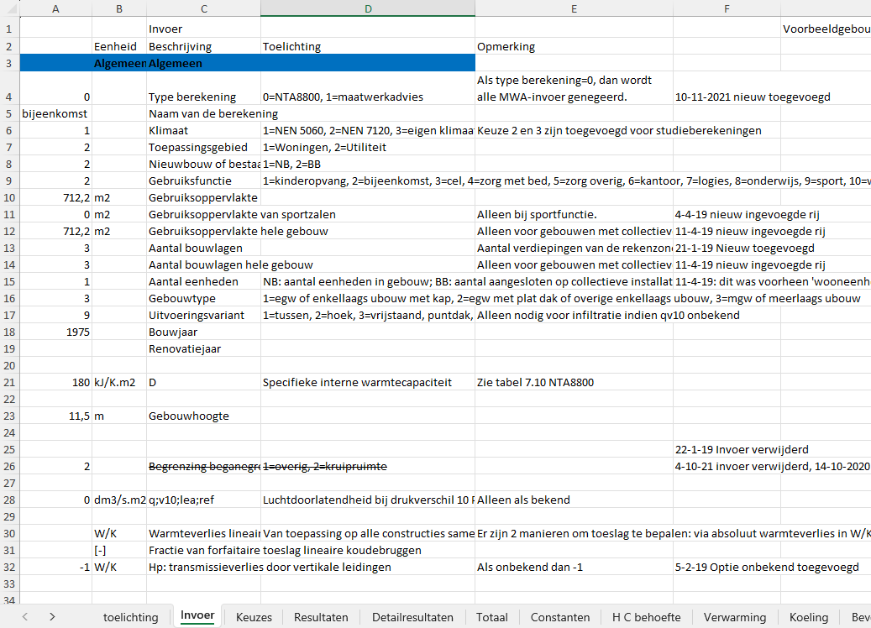
Rekenen met validatietool
Basis voor alle gevalideerde tools
Onafhankelijk
Minder gebruiksvriendelijk
Alleen bruikbaar onder licentie van NEN
Invoermogelijkheden beperkt
Eén rekenzone
Eén klimatiseringszone
Eén verlichtingszone

Slide 61
Proces per maatregel NTA8800:2024 Energieprestatie van gebouwen
Definiëren referentiegebouwen
NTA 8800 validatietool van NEN
Uitkomst energiebesparing per gebouwtype
Aanpassen velden bij maatregel
Resultant bepalen
Aantekeningen met toelichting
kantoor
winkel
sport
onderwijs
bijeenkomst
kinderopvang
zorg overig
zorg met bed
logies
industrie
Gemiddelde
Gebouwtype uitsluiten
Elektriciteit: kWh/jaar
Gas: kWh/jaar → omgerekend naar m³/jaar

Slide 62
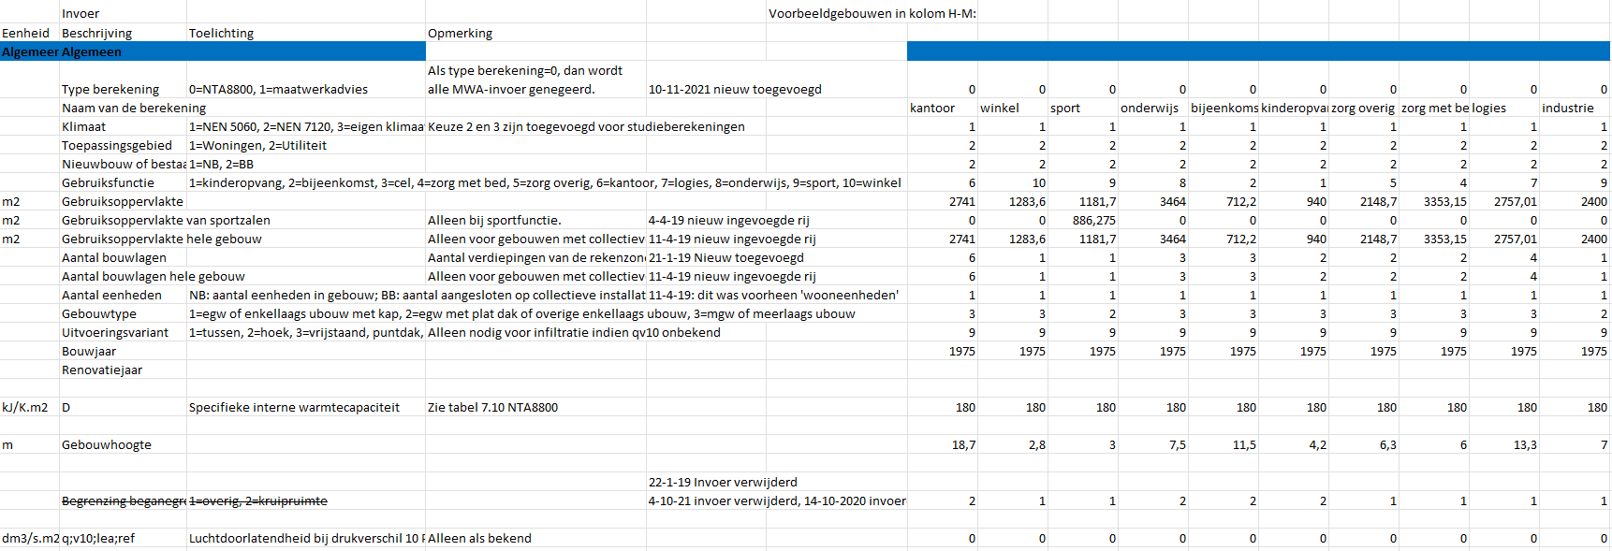
Proces

Slide 63
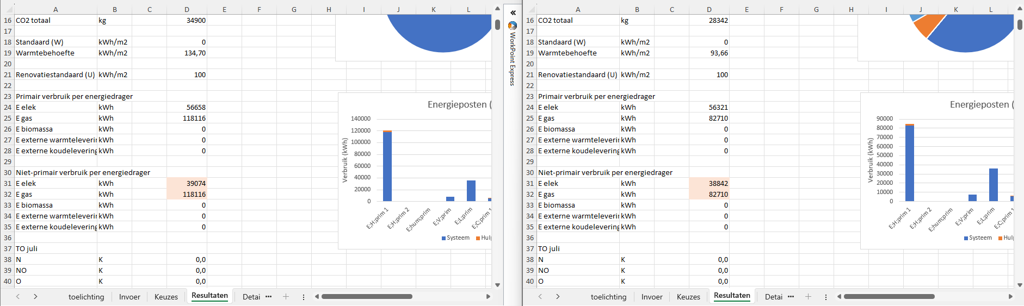
Voorbeeld werkwijze
GB01 Isoleer spouwmuren van gebouwen
Basis (ongeïsoleerde spouw)
Maatregel (geïsoleerde spouw)

Slide 64
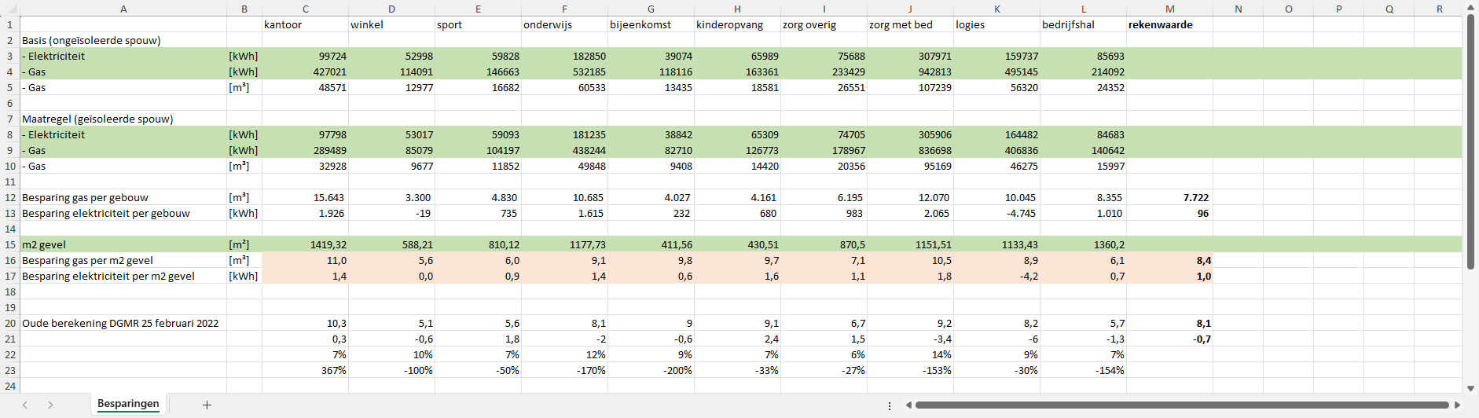
Voorbeeld werkwijze
GB01 Isoleer spouwmuren van gebouwen

Slide 65
Aantekeningen
Huidige berekeningen in de EML;
Achtergrond met toelichting methode ISSO 75.1
Toelichting waarom sommige functies niet zijn meegenomen, obv binnentemperatuur.

Slide 66
Grondslagen
Maatregel specifieke berekening
Zo veel mogelijk aansluiting op:
Norm
ISSO-publicatie
Algemene kengetallen
Onderzoeken

Slide 67
Afsluiting

